Slide 1
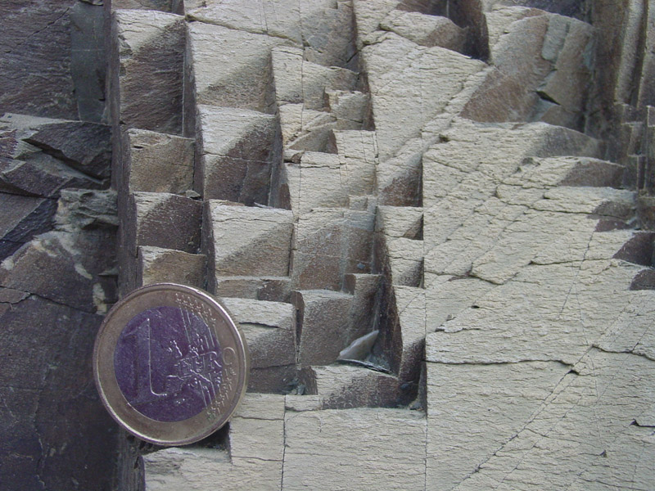

Les déformations :
La tectonique cassante
Sébastien Zaragosi
Université de Bordeaux
http://www.zaragosi.fr

Slide 2
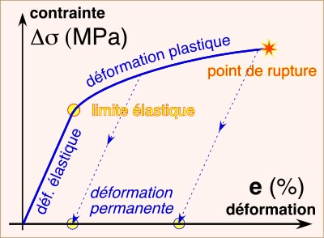
Relations entre Contraintes et Déformation
Comportement cassant : les roches ne subissent peu ou pas de déformation plastique avant la rupture.
Comportement ductile : les roches subissent de grandes déformations plastique.

Slide 3
Plan
COURS N°2 La Tectonique Cassante
I – Modes de fracturation et relation avec les contraintes
II – Les différents types de fractures
A – Joints et diaclases
B – Les fentes d’extension
C – Les joints stylolitiques
D – Les failles
a – Analyse géométrique des failles
b - Les Principaux Types de Failles
- normale,
- inverse,
- décrochement
- failles conjuguées
- Les failles synthétiques et Antithétiques.
- Nappes et Chevauchements
c – Les structures associées aux Failles
- dominos
- crochons de faille,
- les marqueurs sur le miroir de faille
-Les stries
-Les écailles

Slide 4
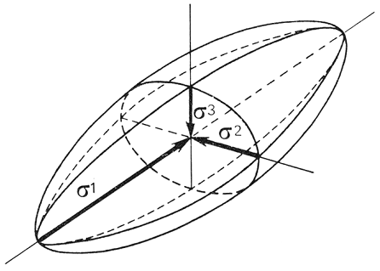
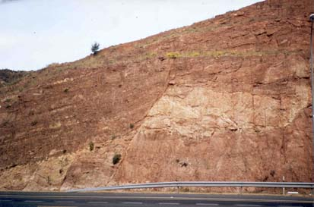
I – Modes de fracturation et relation avec les contraintes
http://christian.nicollet.free.fr/page/enseignement/COURSTECTO.html

Slide 5
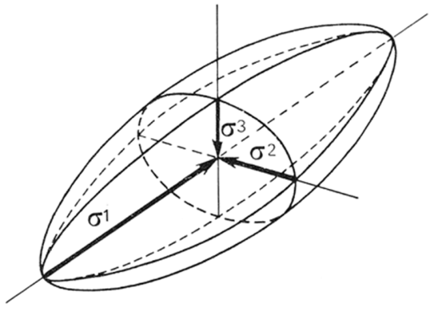
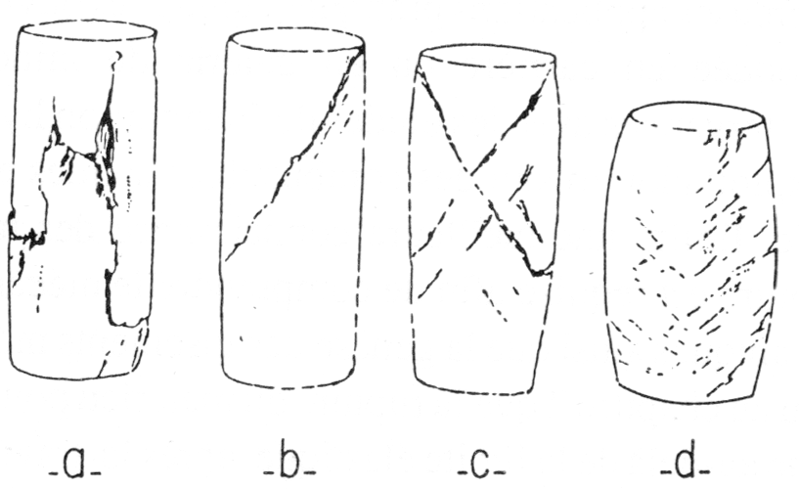
I – Modes de fracturation et relation avec les contraintes
Pression de confinement
σn = 0.1 MPa
σn = 3.5 MPa
σn = 35 MPa
σn = 100Mpa
Fentes d’extension
Fractures de cisaillement
Déformation pénétrative
NICOLAS, A., Principe de tectonique. Eds. MASSON.

Slide 6
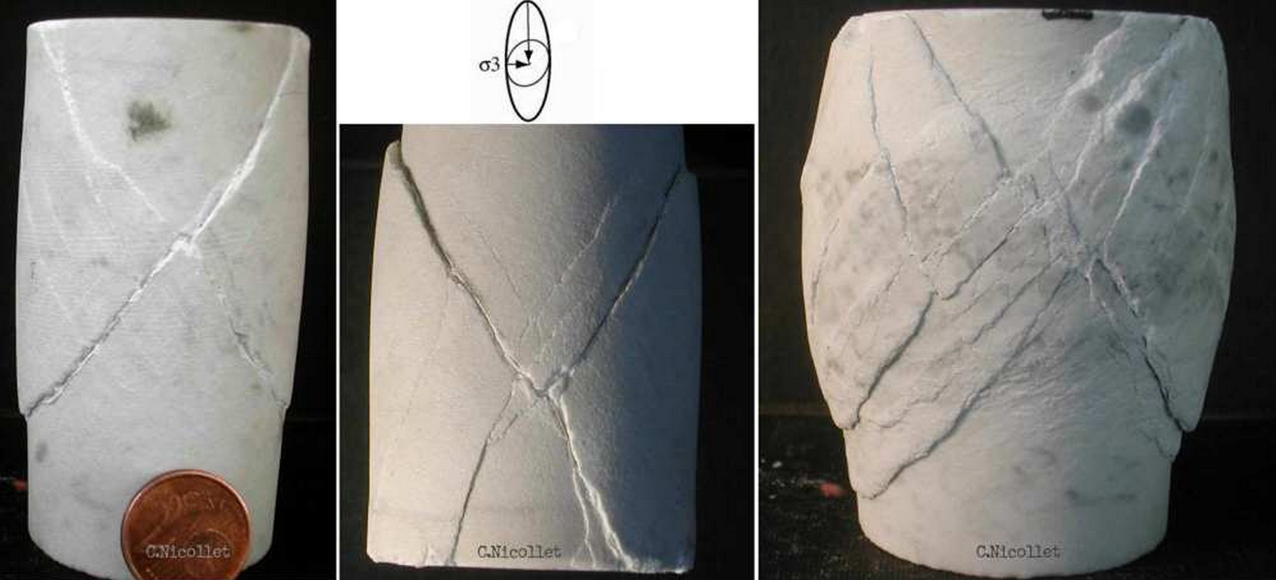
I – Modes de fracturation et relation avec les contraintes
http://christian.nicollet.free.fr/page/enseignement/COURSTECTO.html

Slide 7
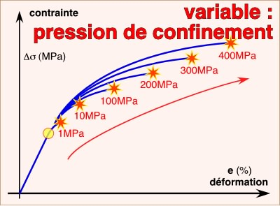
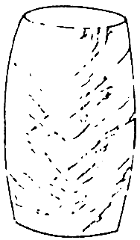
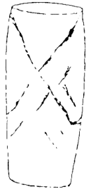
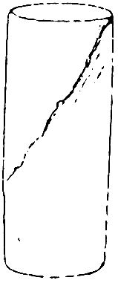
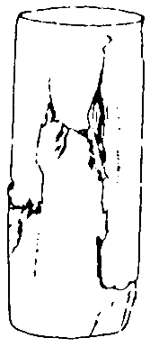
I – Modes de fracturation et relation avec les contraintes

Slide 8
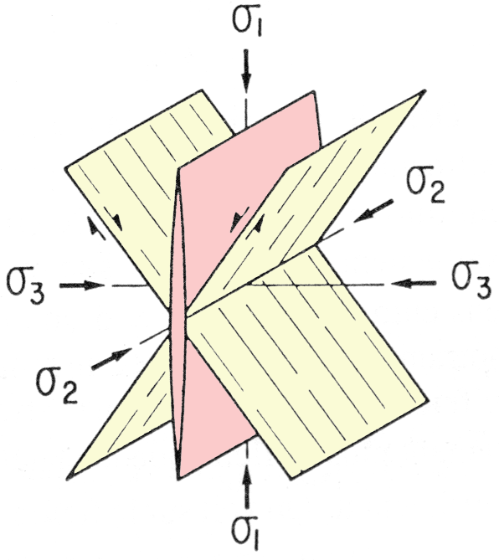
I – Modes de fracturation et relation avec les contraintes
NICOLAS, A., Principe de tectonique. Eds. MASSON.

Slide 9
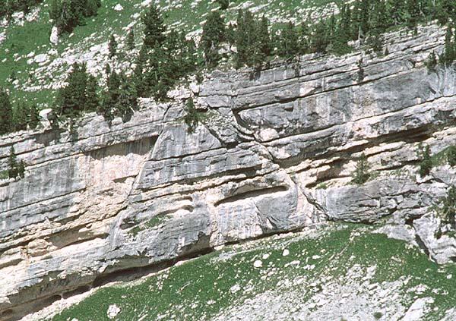
I – Modes de fracturation et relation avec les contraintes
http://www.geol-alpes.com

Slide 10
Plan
COURS N°2 La Tectonique Cassante
I – Modes de fracturation et relation avec les contraintes
II – Les différents types de fractures
A – Joints et diaclases
B – Les fentes d’extension
C – Les joints stylolitiques
D – Les failles
a – Analyse géométrique des failles
b - Les Principaux Types de Failles
- normale,
- inverse,
- décrochement
- failles conjuguées
- Les failles synthétiques et Antithétiques.
- Nappes et Chevauchements
c – Les structures associées aux Failles
- dominos
- crochons de faille,
- les marqueurs sur le miroir de faille
-Les stries
-Les écailles

Slide 11
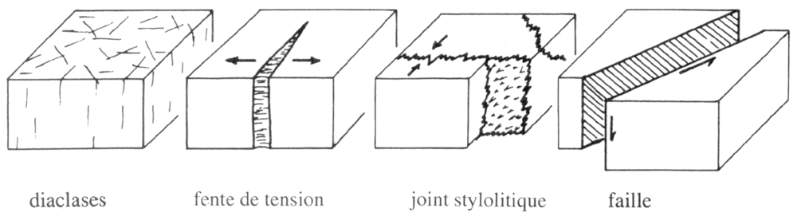
II - Les différents types de fractures
Compartiment: Bloc rocheux séparés par une fracture.
Lèvre: Surfaces de contact engendrées par la cassure sur chacun des bloc séparés.
Rejet: Ampleur du déplacement relatif d'un compartiment par rapport à l'autre le long du
plan de fracture (faille).
CARON, J.M., Comprendre et enseigner la planète terre. Eds. OPHRYS.

Slide 12
Plan
COURS N°2 La Tectonique Cassante
I – Modes de fracturation et relation avec les contraintes
II – Les différents types de fractures
A – Joints et diaclases
B – Les fentes d’extension
C – Les joints stylolitiques
D – Les failles
a – Analyse géométrique des failles
b - Les Principaux Types de Failles
- normale,
- inverse,
- décrochement
- failles conjuguées
- Les failles synthétiques et Antithétiques.
- Nappes et Chevauchements
c – Les structures associées aux Failles
- dominos
- crochons de faille,
- les marqueurs sur le miroir de faille
-Les stries
-Les écailles

Slide 13
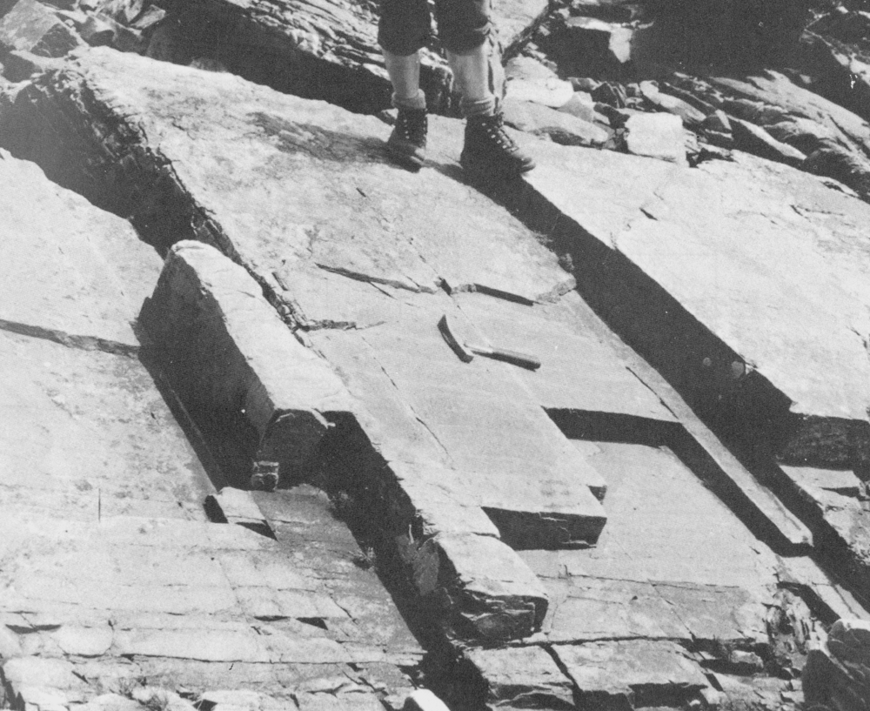
A – Joints et diaclases
Débit orthogonal
MATTAUER, M. Les déformations des matériaux de l’écorce terrestre. Eds HERMANN.

Slide 14
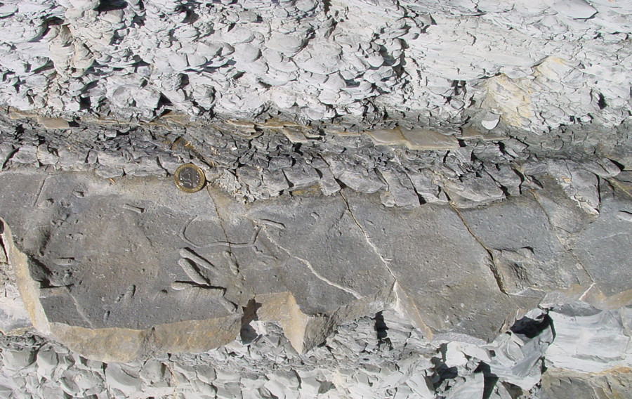
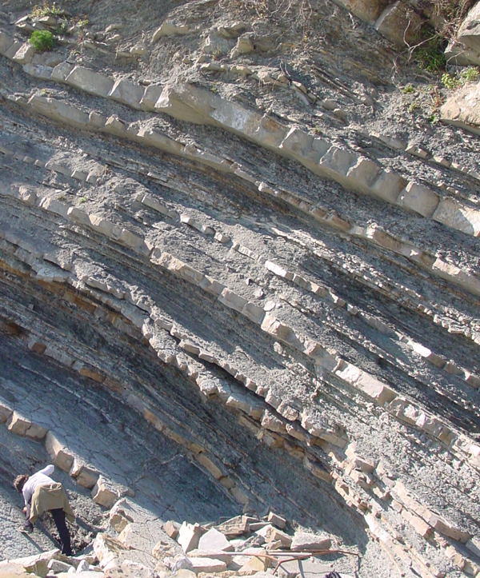
A – Joints et diaclases
Débit en baïonnette

Slide 15
A – Joints et diaclases
Débit triangulaire

Slide 16
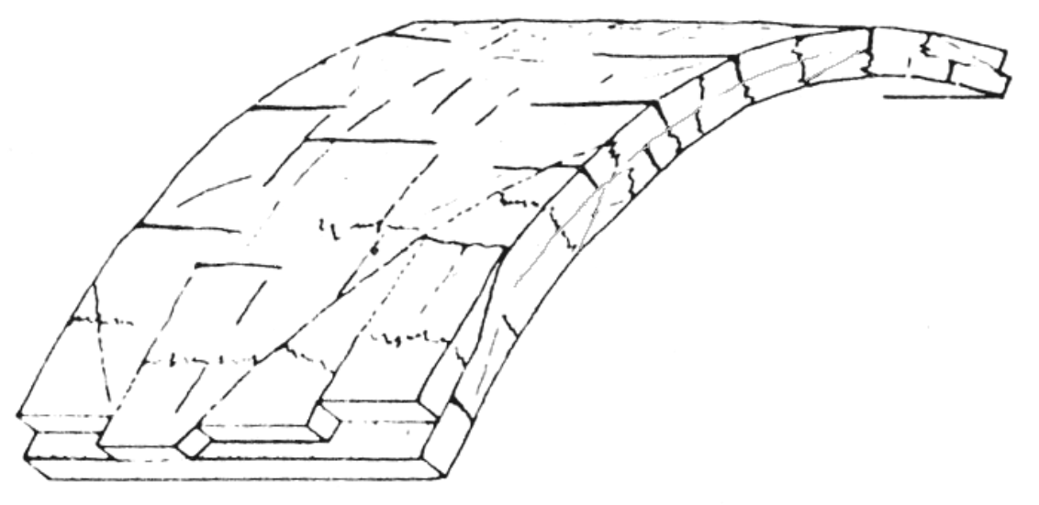
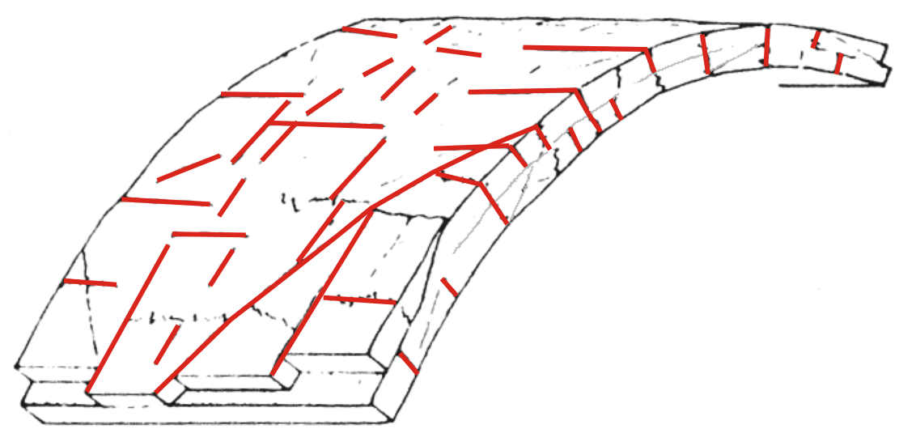
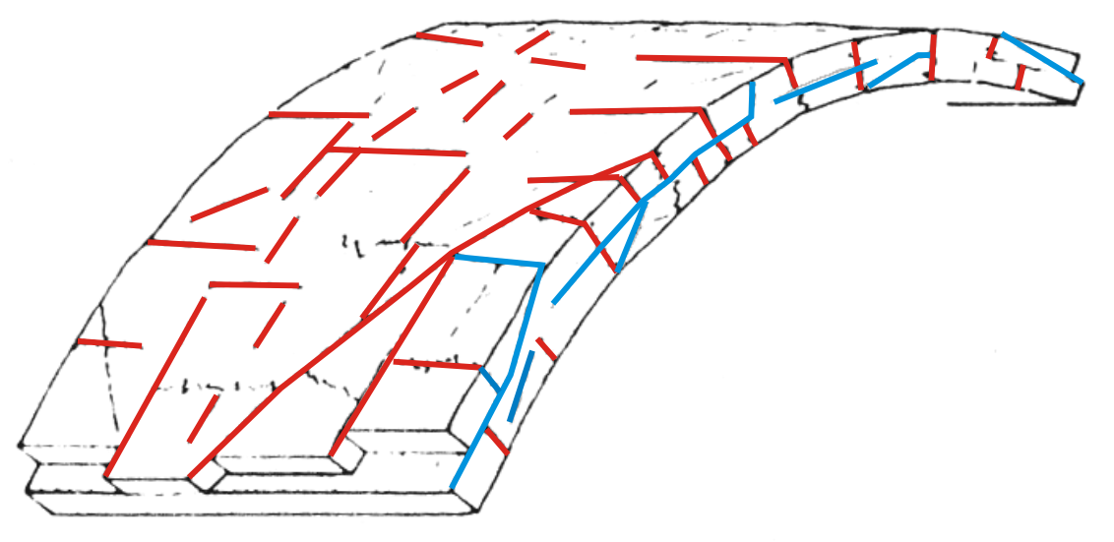
A – Joints et diaclases
NICOLAS, A., Principe de tectonique. Eds. MASSON.
Diaclase : perpendiculaires à la stratification
Joints : parallèles ou obliques à la stratification

Slide 17
Plan
COURS N°2 La Tectonique Cassante
I – Modes de fracturation et relation avec les contraintes
II – Les différents types de fractures
A – Joints et diaclases
B – Les fentes d’extension
C – Les joints stylolitiques
D – Les failles
a – Analyse géométrique des failles
b - Les Principaux Types de Failles
- normale,
- inverse,
- décrochement
- failles conjuguées
- Les failles synthétiques et Antithétiques.
- Nappes et Chevauchements
c – Les structures associées aux Failles
- dominos
- crochons de faille,
- les marqueurs sur le miroir de faille
-Les stries
-Les écailles

Slide 18
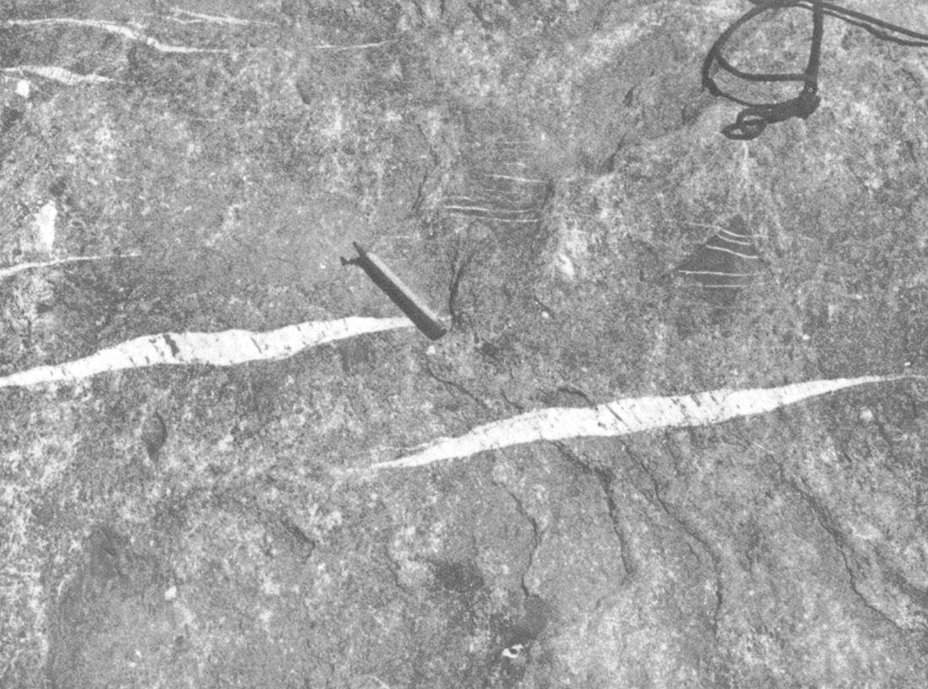
B – Les fentes d’extension
MATTAUER, M. Les déformations des matériaux de l’écorce terrestre. Eds HERMANN.

Slide 19
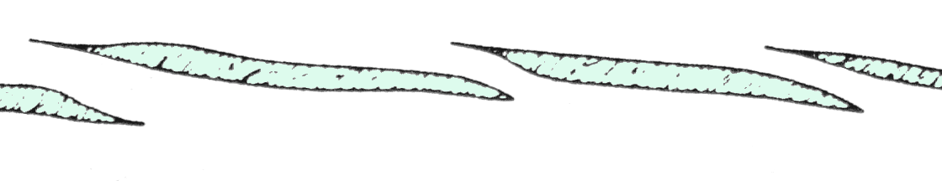
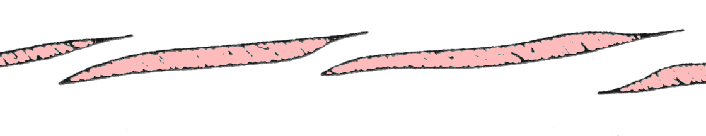
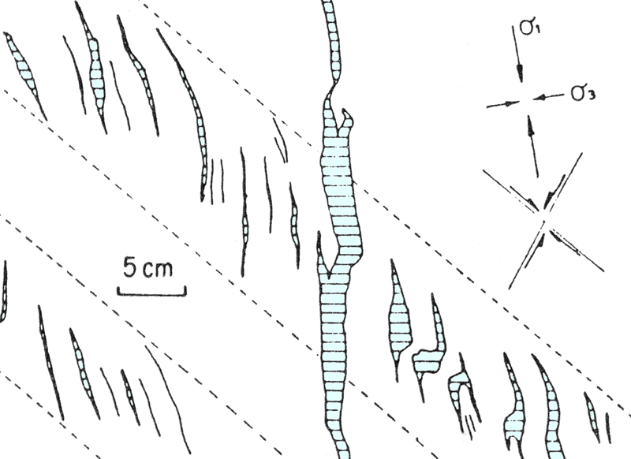
B – Les fentes d’extension
Pas à gauche
Fentes en échelon
Pas à droite
NICOLAS, A., Principe de tectonique. Eds. MASSON.

Slide 20
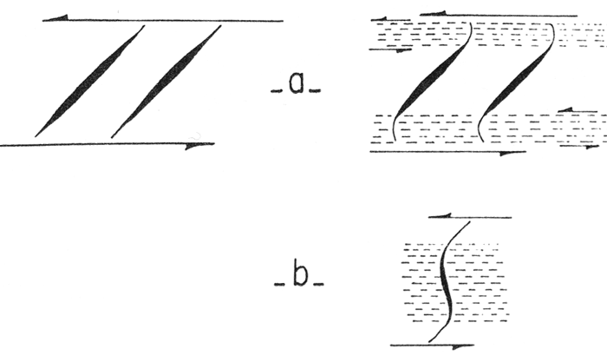
B – Les fentes d’extension
NICOLAS, A., Principe de tectonique. Eds. MASSON.

Slide 21
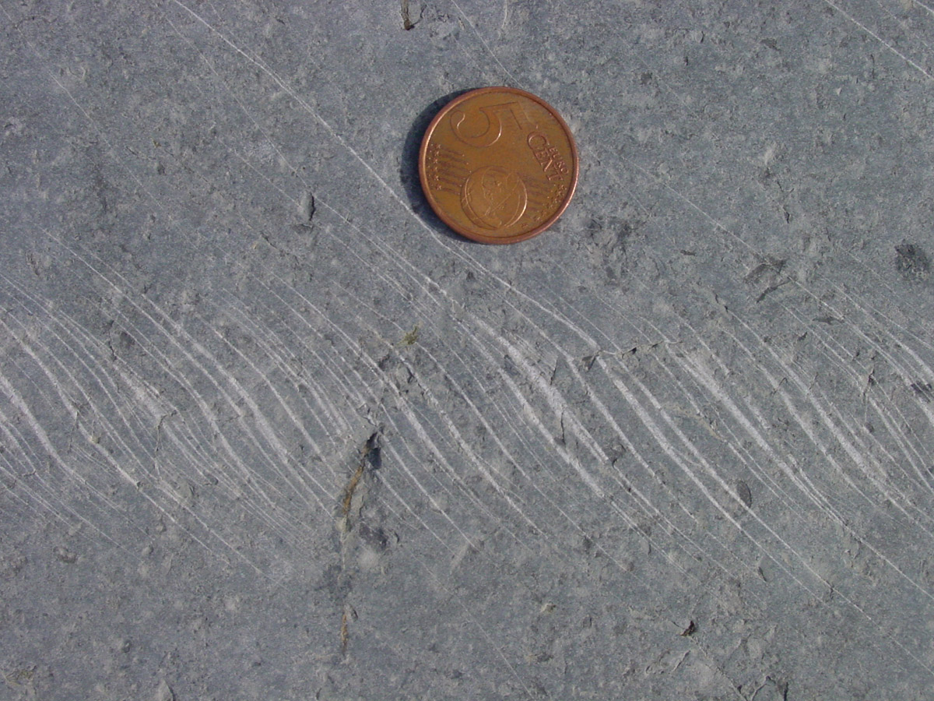

B – Les fentes d’extension
σ1
σ3
σ2
σ3
σ1
NICOLAS, A., Principe de tectonique. Eds. MASSON.

Slide 22
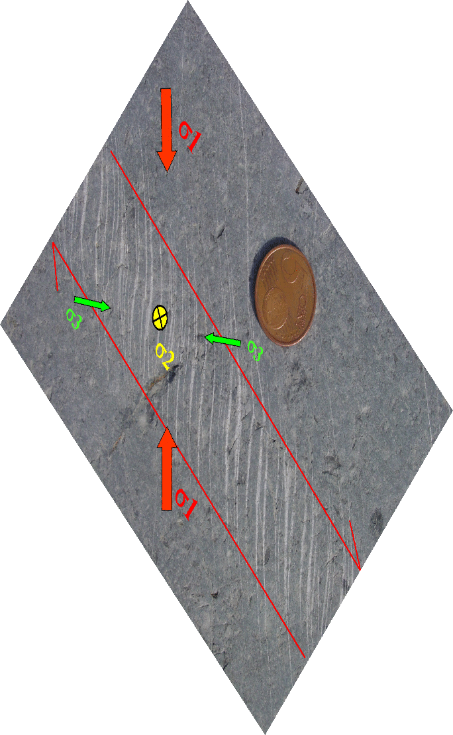
B – Les fentes d’extension

Slide 23
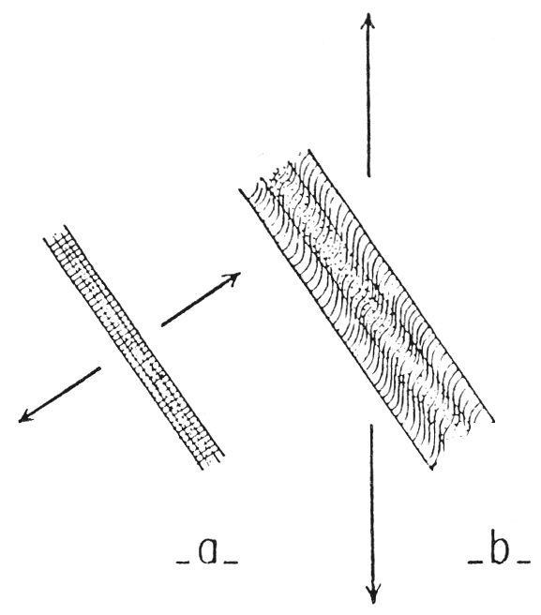
B – Les fentes d’extension
NICOLAS, A., Principe de tectonique. Eds. MASSON.

Slide 24
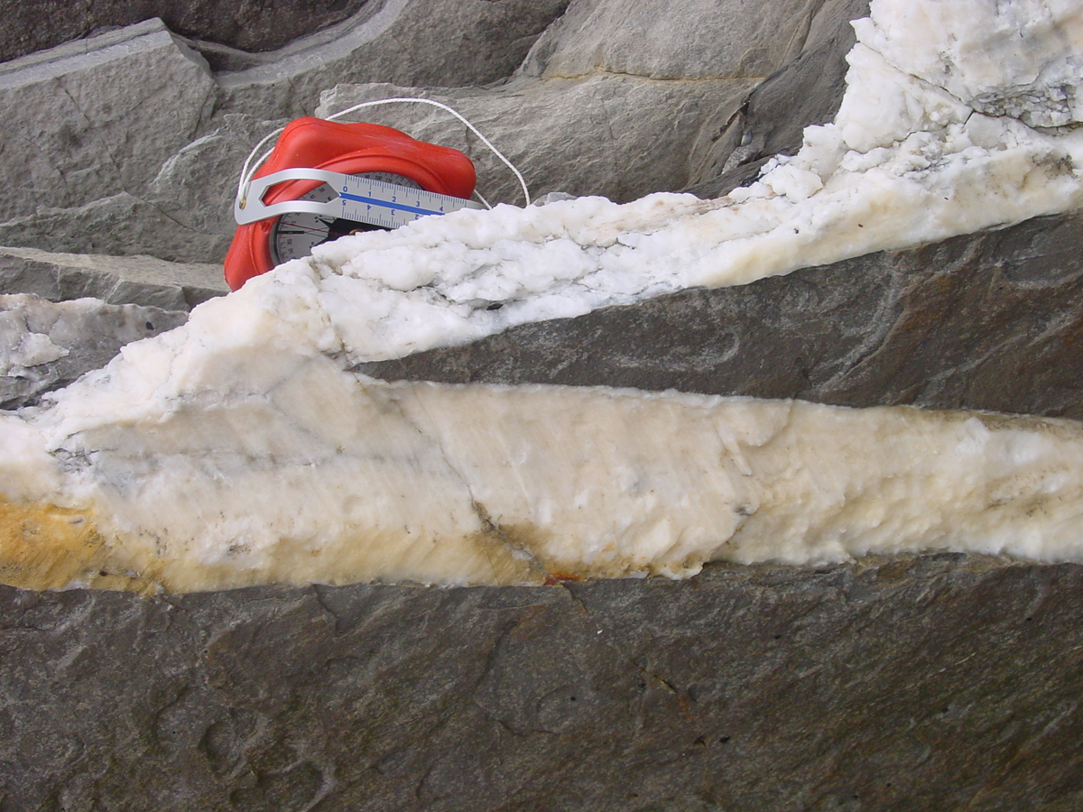
B – Les fentes d’extension

Slide 25
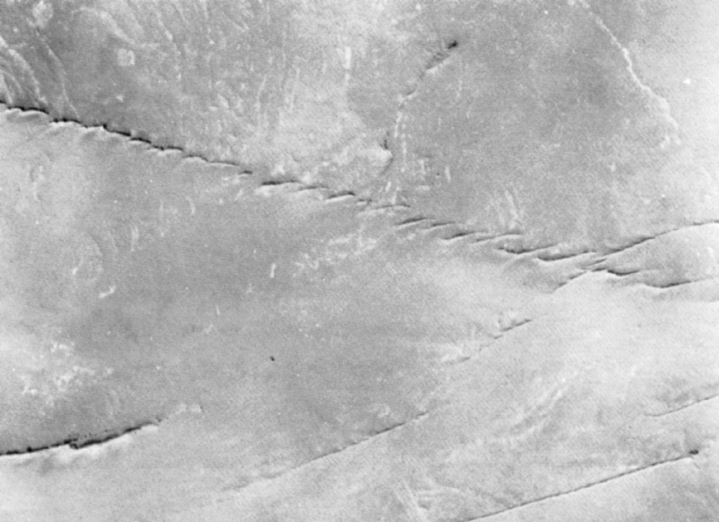

B – Les fentes d’extension
8 Km
MATTAUER, M. Les déformations des matériaux de l’écorce terrestre. Eds HERMANN.

Slide 26
Plan
COURS N°2 La Tectonique Cassante
I – Modes de fracturation et relation avec les contraintes
II – Les différents types de fractures
A – Joints et diaclases
B – Les fentes d’extension
C – Les joints stylolitiques
D – Les failles
a – Analyse géométrique des failles
b - Les Principaux Types de Failles
- normale,
- inverse,
- décrochement
- failles conjuguées
- Les failles synthétiques et Antithétiques.
- Nappes et Chevauchements
c – Les structures associées aux Failles
- dominos
- crochons de faille,
- les marqueurs sur le miroir de faille
-Les stries
-Les écailles

Slide 27
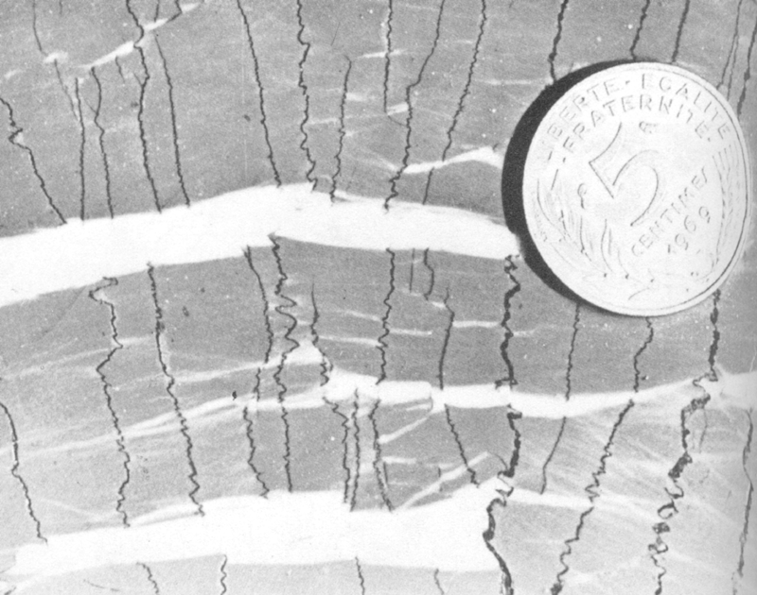
C – Les joints stylolitiques
MATTAUER, M. Les déformations des matériaux de l’écorce terrestre. Eds HERMANN.

Slide 28
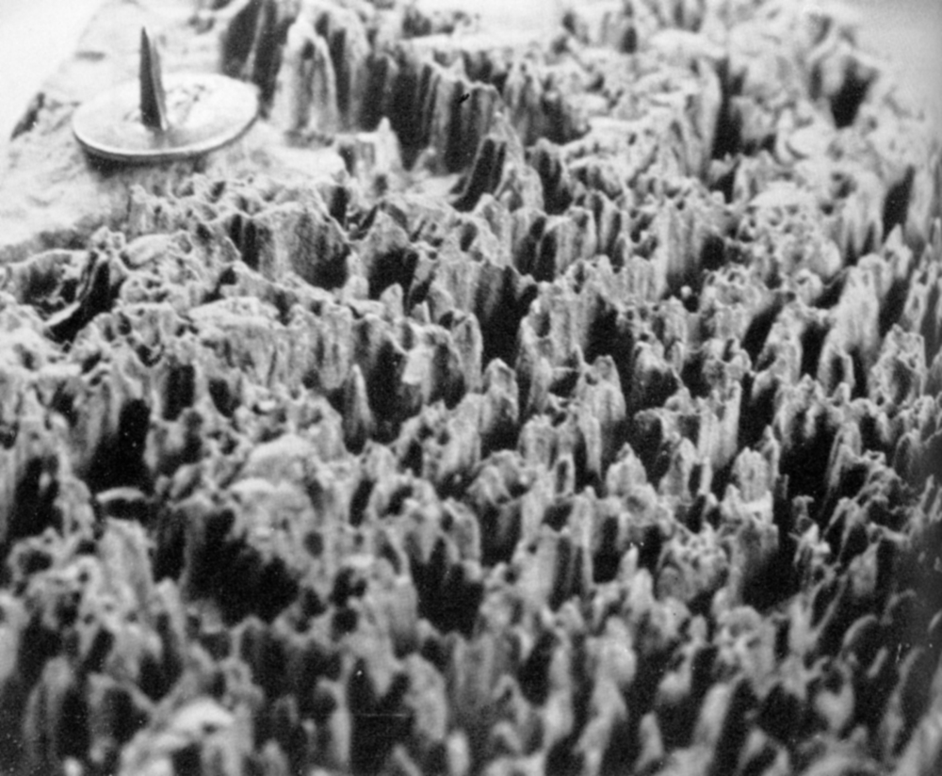
C – Les joints stylolitiques
MATTAUER, M. Les déformations des matériaux de l’écorce terrestre. Eds HERMANN.

Slide 29
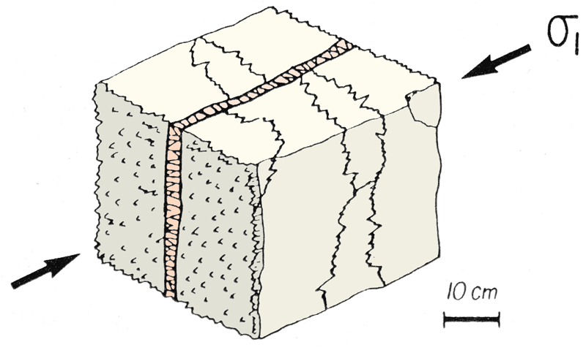
C – Les joints stylolitiques
NICOLAS, A., Principe de tectonique. Eds. MASSON.

Slide 30
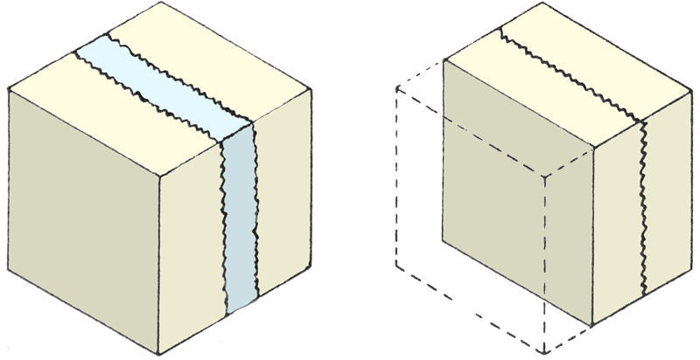
C – Les joints stylolitiques
σ1
Volume dissous
NICOLAS, A., Principe de tectonique. Eds. MASSON.

Slide 31
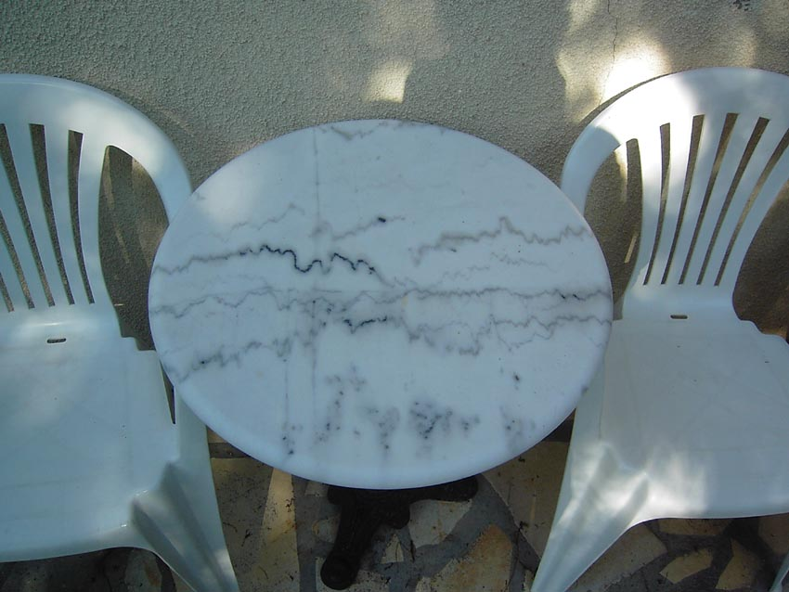
C – Les joints stylolitiques

Slide 32
Plan
COURS N°2 La Tectonique Cassante
I – Modes de fracturation et relation avec les contraintes
II – Les différents types de fractures
A – Joints et diaclases
B – Les fentes d’extension
C – Les joints stylolitiques
D – Les failles
a – Analyse géométrique des failles
b - Les Principaux Types de Failles
- normale,
- inverse,
- décrochement
- failles conjuguées
- Les failles synthétiques et Antithétiques.
- Nappes et Chevauchements
c – Les structures associées aux Failles
- dominos
- crochons de faille,
- les marqueurs sur le miroir de faille
-Les stries
-Les écailles

Slide 33
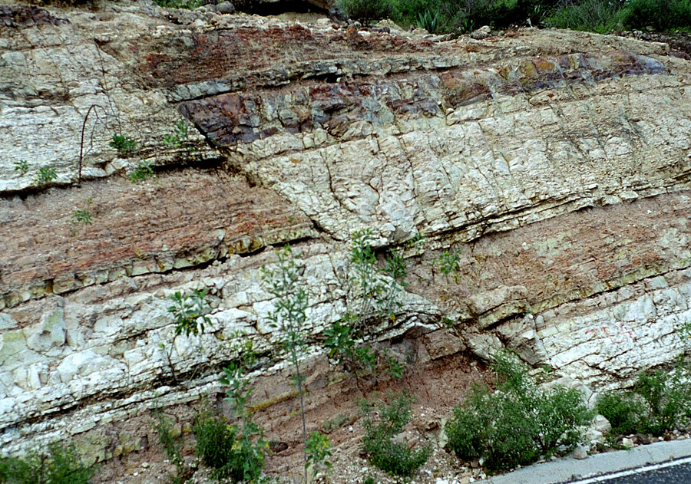
D – Les failles
http://www-geol.unine.ch/cours/geol/09_structure.htm

Slide 34
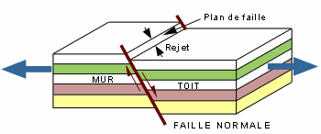
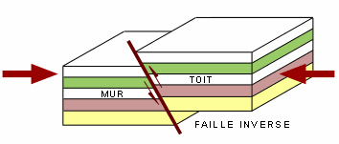
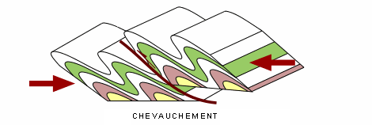
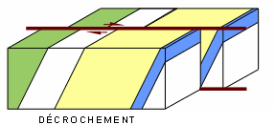
D – Les failles
http://www.ggl.ulaval.ca/personnel/bourque/intro.pt/planete_terre.html

Slide 35
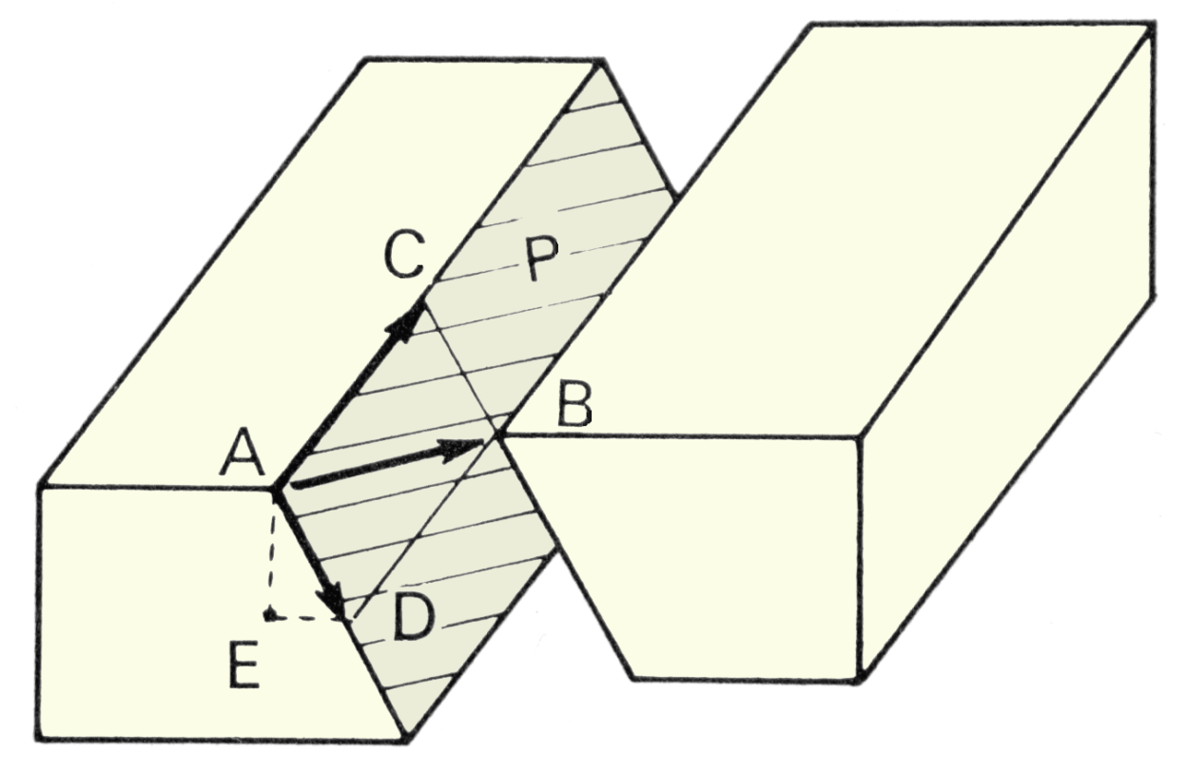
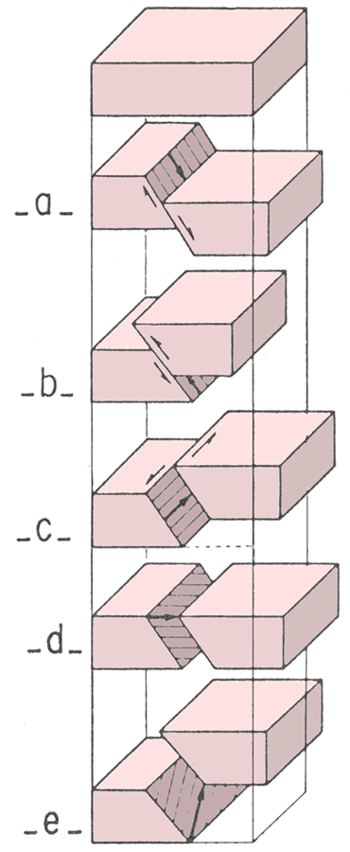
a – Analyse géométrique des failles
AB : rejet
AC : rejet longitudinal
AD : rejet pente
AE : rejet vertical
ED : rejet transversal
MATTAUER, M. Les déformations des matériaux de l’écorce terrestre. Eds HERMANN.

Slide 36
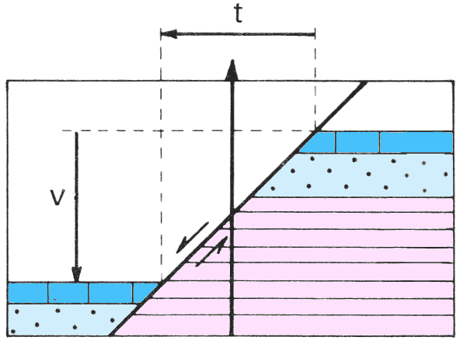
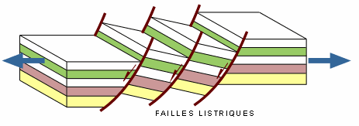
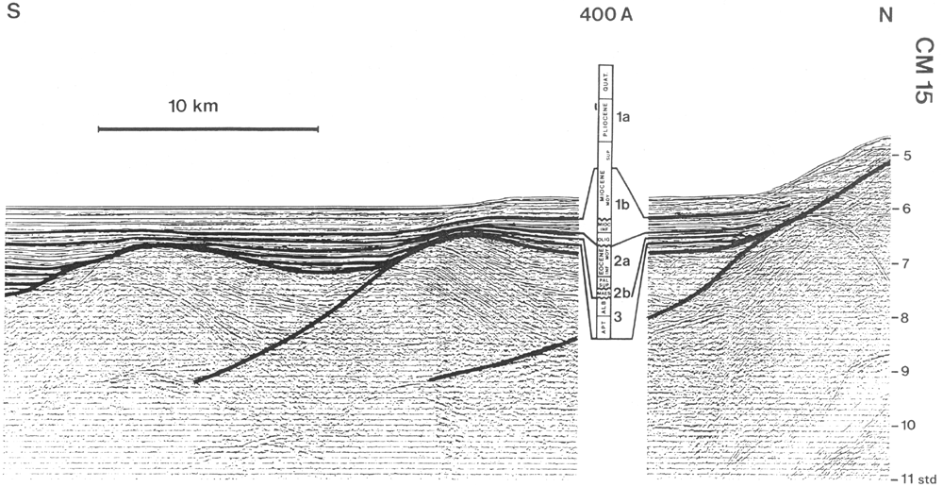
Les failles normales
Accident soustractif

Slide 37
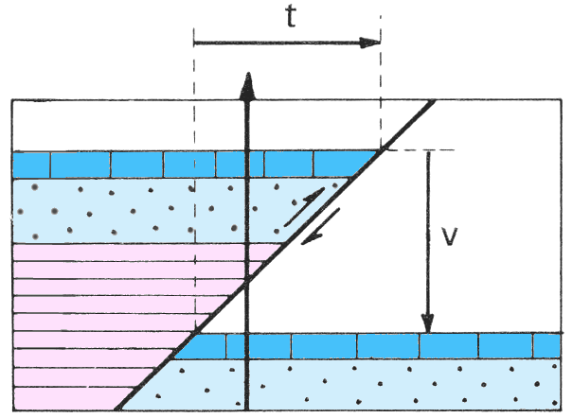
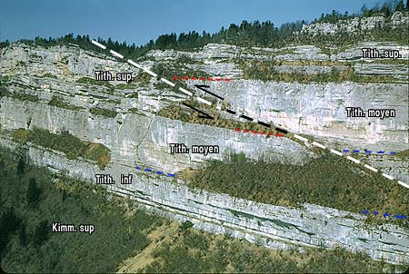
Les failles inverses
Accident additif
http://www.geol-alpes.com

Slide 38
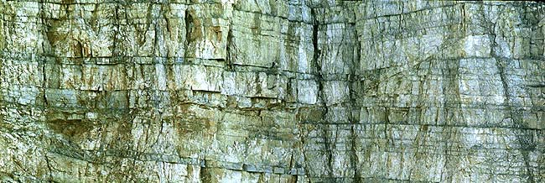
Les failles inverses
4m
RAMPE
PALIER
RAMPE
http://www.geol-alpes.com

Slide 39
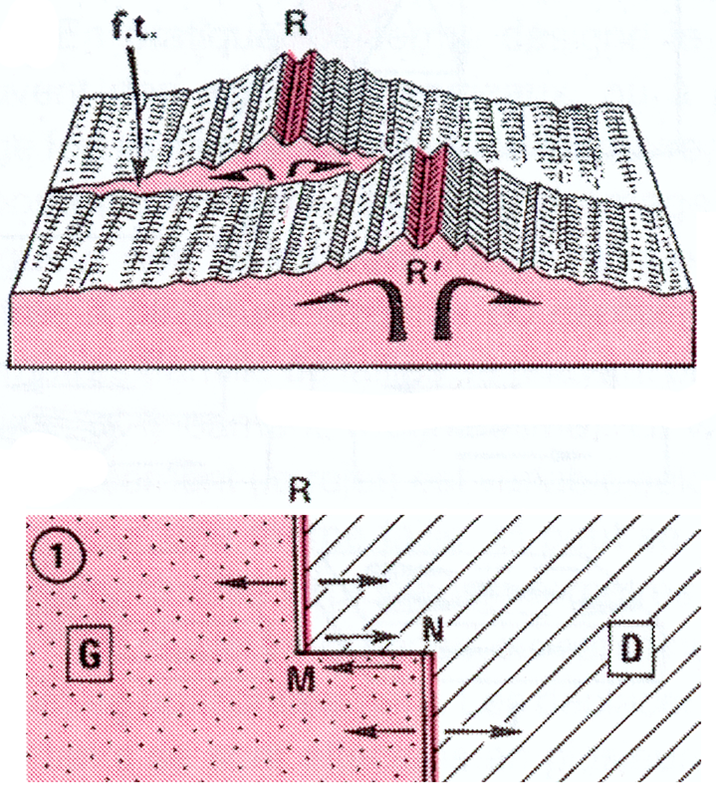

Les décrochements
FOUCAULT, A. Dictionnaire de Géologie. Eds DUNOD.

Slide 40




Les failles conjuguées
FAILLES NORMALES
FAILLES INVERSES
DECROCHEMENTS
MATTAUER, M. Les déformations des matériaux de l’écorce terrestre. Eds HERMANN.

Slide 41


Les failles conjuguées
Ex: Fossé rhénan

Slide 42


Les failles conjuguées
Ex: Chaîne pyrénéenne
MANTEAU

Slide 43

Les failles conjuguées
Ex: Chaîne himalayenne
CARON, J.M., Comprendre et enseigner la planète terre. Eds. OPHRYS.

Slide 44


Les failles Synthétiques et Antithétiques
Faille synthétique : le jeu s’ajoute au mouvement général
Faille antithétique : le jeu est inverse au mouvement général
MATTAUER, M. Les déformations des matériaux de l’écorce terrestre. Eds HERMANN.

Slide 45


c - Les structures associées aux failles
NICOLAS, A., Principe de tectonique. Eds. MASSON.

Slide 46

Les dominos
2 cm

Slide 47


Les dominos
NICOLAS, A., Principe de tectonique. Eds. MASSON.

Slide 48

Les dominos
Bassin en pull-apart : bassin sédimentaire allongé, mis en place au sein d'une zone de décrochements

Slide 49

Les dominos

Slide 50

Les dominos
Fournier et al. 2011

Slide 51

Les dominos

Slide 52


Les crochons de faille
MATTAUER, M. Les déformations des matériaux de l’écorce terrestre. Eds HERMANN.

Slide 53


Les crochons de faille
http://www.geol-alpes.com

Slide 54

Les crochons de faille
http://www.geol-alpes.com

Slide 55

Les marqueurs sur le miroir de faille
Plan de faille: Surface de glissement d'un compartiment par rapport à l'autre.
Miroir de faille: Section du plan de faille ayant subi par frottement un polissage
mécanique ou affecté de stries, de rayures, de cannelures orientées dans le sens du
déplacement.

Slide 56


Les stries
MATTAUER, M. Les déformations des matériaux de l’écorce terrestre. Eds HERMANN.

Slide 57

Les stries

Slide 58



Les écailles
http://www-geol.unine.ch/cours/geol/09_structure.htm
http://www.geol-alpes.com

